Slide 1
点燃激情备战期中
期中考试总动员
中小学备战期中考试动员主题班会

Slide 2
https://www.ypppt.com/
前言
时光飞逝,不经意间, 半个学期已经过去了，同学们迎来了学习成果的一次大检阅——期中考试。大家准备好了吗

Slide 3
01
树立正确考试信念
目录
02
考试前充分准备
03
考试中稳定发挥
04
考试后积极调整

Slide 4
第一部分
树立正确考试信念
中小学期中考试成绩分析家长会

Slide 5
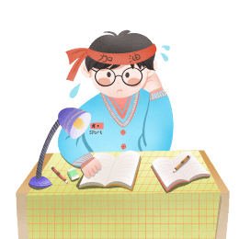
态度，决定一切
期中考试，一个令我们烦恼的现实,
奥运会，一个放松，展示自我的机会
是的，它们本质上不同
但，它们又如此相似
厮杀，拼搏，永争上游，永不服输
有什么不同?
只是心态的各异
态度，决定一切
让我们用冲击金牌的热情，全身心投入到期中考试复习
你会发现，学习同样充满乐趣

Slide 6
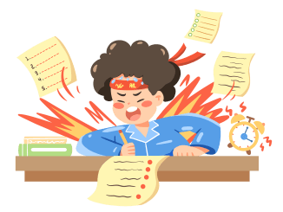
争分夺秒，抢占制高点
从现在做起，基础知识要扎实，重点知识要夯实，难点知识要务实。兵家云：知己知彼，方能百战不殆。“以己之长，攻人之短”“取人之长，补己之短”。
锲而不舍，铁树也开花
锲而不舍，金石可镂；坚持到底，不懈追求，一切皆有可能。只有踏踏实实的学习，才能拥有期中考试的辉煌。

Slide 7
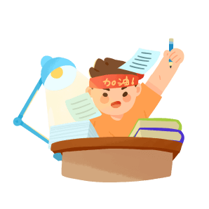
平和心态，决胜千里外
临近考试，放下背上的包袱，以平和积极的心态，坦然迎接考试。
运筹帷幄，决胜千里之外；啸傲考场，人生处处精彩。
诚信考场，成功的人生
历次考试中，每个人拥有一种“文明考试，诚信做人”的意识。我们要以饱满的热情和积极的姿态投入到复习备考中，公平竞争，诚信考试，杜绝作弊，争创佳绩。

Slide 8
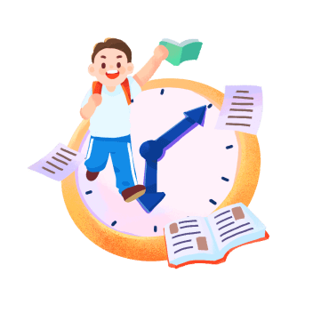
充满自信，谱写新篇章
天生我材必有用，挥斥方遒谱新篇，坚持不懈人不知，一举夺魁刮目见。考出个人的最佳水平，考出班级的综合水平，考出我校风采。

Slide 9
第二部分
考试前充分准备
中小学期中考试成绩分析家长会

Slide 10
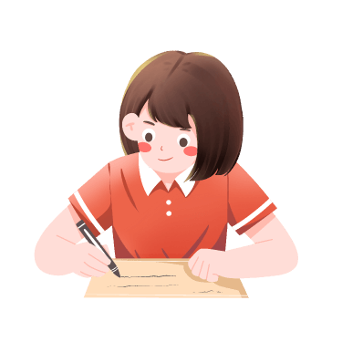
六个“不一定”
01
试卷上答对的题不一定能说明你会
也可能是超常发挥,再做一次你未必能得分,所以教师讲评时别盯着自己的“√”号就不听了。
02
粗心不一定是个小问题
有很多人一辈子也没能改掉这个坏毛病,所以你必须给予足够重视。
在做每一道习题时都要认真,像正规考试一样对待。
03
废寝忘食不一定是好事
不会休息的人也不会工作,为了学习而进行的休息很值得。
现在,做到吃好、睡好、锻炼好,学习才会好。

Slide 11
04
心情紧张不一定是坏事
试越来越近,一点也不紧张才不正常。
不过度关注“紧张”,做你眼前的事,紧张是不会伤害你的。
05
帮助别人解决问题不一定影响你的学习
只要对方是真诚的求教,不会和你乱扯,帮助他人利于调整你的心境，深化你的知识。
06
资料没有做完不一定是复习不全面
考试临近了，没做完的题就从心中拿下，要在思想上不带包袱，不留遗憾，轻松上考场。

Slide 12
复习的“五大砝码”
1.让课本为自己加分
这个时段能给自己加分的砝码就是回归课本,回归基础,把课本读薄。
要对课本里的知识点一一加以回顾,加深对基本概念、基本方法的记忆,该背过的必须背过。
2.利用笔记本为自己加分
平时各科的笔记,一般都是学科中的精华。
在最后的时间里,利用笔记本来进一步回顾知识、梳理知识,可以收到事半功倍的效果。

Slide 13
3.让错题本为自己加分
我们反复提倡的各科错题本,可以说是每个学生的知识漏洞集。
利用考前时间,进一步把这些漏洞集中填补好,保证考试不再犯同样的错误,这是加分的明智选择。
4.集中考卷,让常考易错点增分
把有分量的所有考试卷集中起来,找出“常考易错点”,进一步强化矫正,补好缺漏。
凡应知应会的而又经常出错的点,要进一步打牢夯实,保证不再出错。
5.向答题规范和评分标准要分
在考前冲刺时,每天都要进行一些热身训练,但不要求新、求奇、求难,而要注重寻求答题规范,向答题规范要分,要做到“会题满分”。要知道,只有平时的规范,才会有战时的得分。

Slide 14
合理安排时间
01
02
03
04
05
计划恰当
有的放矢
见缝插针
积少成多
分门别类
提高效率
知难而进
请教有方
克服
拖沓现象
Notes:
https://www.ypppt.com/

Slide 15
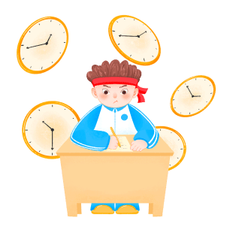
四招攻克记忆关
1.趁热打铁
根据艾宾浩斯的遗忘曲线,遗忘的速度不均衡,是先快后慢,先多后少。
所以,复习必须及时,学习中当堂复习,温故知新是很有必要的。
2.分割记忆
大量的实验都证明了分散复习的效果比集中复习好得多。
由于集中复习比较单调,刺激物千篇一律地多次作用于大脑,容易引起大脑皮层的疲劳;分散复习可以使大脑神经细胞得到休息,从而保持旺盛的精力。需要注意的是分散复习的间隔时间并不是越长越好。

Slide 16
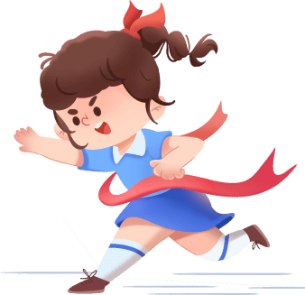
3.避免干扰
研究显示,相似程度在50%时,干扰最大。
因此,在新知识学习时尽量不要将内容相似的材料放在一起学习。
4.多样记忆
长时间用一种方式记忆,会感觉枯燥、乏味,并且效率低。
多种记忆方式并用,能激发学习的积极性,避免产生厌烦情绪和疲劳现象。

Slide 17
第三部分
考试中稳定发挥
中小学期中考试成绩分析家长会

Slide 18
考试前后
①
检查必备物品
②
进行考前放松
③
学会积极等待
④
接受生理紧张

Slide 19
友情提示
1、克服粗心的毛病
防止粗心最好的办法：一是认真，二是要养成事后认真检查的习惯
2、以良好的心态参加考试
用一颗平常心去干事情才会干的最好，考试也一样，正常发挥就是最好了。

Slide 20
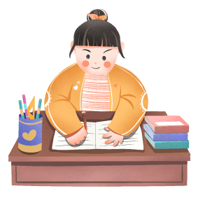
3、要养成认真检查的习惯
当我们考完一门课后，要认真检查，有如没有因为粗心而导致的错误，这样，那些因为粗心而导致的错误就会被纠正。
认真检查一下有没有错别字，核对有没有抄错或写错数字等。

Slide 21
第四部分
考试后积极调整
中小学期中考试成绩分析家长会

Slide 22
1.正确看待成绩
学习的过程就是不断发现问题并解决问题的过程,其中考试是暴露问题的最佳时刻。
成绩不理想的背后是出现了不该出现的错误。这些问题的暴露,如立即采取措施加以改正,必然会带来成绩的提高。那么这次的不理想就是下一次提高成绩的催化剂。
相反,本来自己学得不好,却由于这次考得很好,使得很多问题被掩盖了。自己还以为没问题了,从而放松学习,必然会导致下一次的落败。

Slide 23
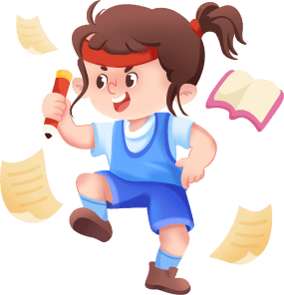
2.对试卷中的问题应仔细归类
对丢的每一分按如下原因归类:粗心马虎、审题不严、概念不清、基本技能不过关、时间不够、过程不完整、能力不及等等。
经过认真的分析,你就会发现你的真正弱项,也就找到了下一步的努力方向。

Slide 24
3.学会辩证地看名次
如果每个人都想一直保持原来在班上的名次是不可能的,不是进步就是退步了。
要理智。不论排在最前面、排在后面的 都要多角度看名次，学会对自己进行纵向比较，而不要将自己的目光只放在眼前的名次上。

Slide 25
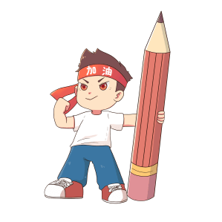
4.制定可行的调整计划
调整好心态后，根据自己的具体情况制定一个可行的计划，安排好下一阶段的学习和生活。
在制定计划时不能急于求成，要有短期的目标，能使自己有成功的体验，从而增强学习、考试的信心。
同时还要有远期的目标，让自己看到希望，增强动力。目标定得太高或太低，都会失去目标与计划的实际意义。

Slide 26
不负父母的期望！不负恩师的厚望！
不负天赐的智慧！不负青春的理想！
竭尽全力，铸无悔青春！
挖掘潜能，创一班神话！
奋斗十天 让理想在十一月展翅飞翔！
拼搏十天 让我们创造一班的辉煌！
集体宣誓

Slide 27
亲爱的同学们，考试的号角已经吹响
同学们，诚信考试，诚实做人，亮出真实的成绩，亮出真实的自己相信：一分汗水、一分收获，老师真诚祝愿大家在本次期中考试开始的时候，带着成功的信心走进考场，以自己扎实的学识和诚实的态度，考出好成绩！为自己加油,为班级添彩。

Slide 28
更多精品PPT资源尽在—优品PPT！
www.ypppt.com
PPT模板下载：www.ypppt.com/moban/ 节日PPT模板：www.ypppt.com/jieri/
PPT背景图片：www.ypppt.com/beijing/ PPT图表下载：www.ypppt.com/tubiao/
PPT素材下载： www.ypppt.com/sucai/ PPT教程下载：www.ypppt.com/jiaocheng/
字体下载：www.ypppt.com/ziti/ 绘本故事PPT：www.ypppt.com/gushi/
PPT课件：www.ypppt.com/kejian/
Notes:
模板来自于 优品PPT https://www.ypppt.com/

